Slide 1
CNN Introduction
2021.10.15

Slide 2
Contents
Confusion Matrix
MNIST Dataset
Activation Function
FC Layer
Batch Normalization
Convolution Layer
Pooling Layer

Slide 3
Confusion Matrix (1)
성능 측정을 위해 예측값과 실제값을 비교한 표
예측값
Positive
Negative
TP (True Positive)
FN (False Negative)
Positive
실제값
FP
(False Positive)
TN (True Negative)
Negative
Notes:
브로드캐스팅은 모양이 다른 배열들 간의 연산이 어떤 조건을 만족했을 때 가능해지도록 배열을 자동적으로 변환하는 것이라고 정의.
그러고 누락되었거나 길이가 1인 차원에 대해 브로드캐스팅이 수행된다.
브로드캐스팅이 일어날 수 있는 조건은 다음과 같다.
차원의 크기가 1일 때 가능하다 : 두 배열 간의 연산에서 최소한 한의 배열의 차원이 1이라면 가능하다.
차원의 짝이 맞을 때 가능하다 : 차원에 대해 축의 길이가 동일하면 브로드캐스팅이 가능하다.

Slide 4

Confusion Matrix (2)
정확도(accuracy)
N개의 데이터 샘플 중 예측에 성공한 샘플의 비율 ( $\frac{TP+TN}{TP+FN+FP+TN}$ )
예측값
Positive
Negative
TP (True Positive)
FN (False Negative)
Positive
실제값
FP
(False Positive)
TN (True Negative)
Negative
Notes:
브로드캐스팅은 모양이 다른 배열들 간의 연산이 어떤 조건을 만족했을 때 가능해지도록 배열을 자동적으로 변환하는 것이라고 정의.
그러고 누락되었거나 길이가 1인 차원에 대해 브로드캐스팅이 수행된다.
브로드캐스팅이 일어날 수 있는 조건은 다음과 같다.
차원의 크기가 1일 때 가능하다 : 두 배열 간의 연산에서 최소한 한의 배열의 차원이 1이라면 가능하다.
차원의 짝이 맞을 때 가능하다 : 차원에 대해 축의 길이가 동일하면 브로드캐스팅이 가능하다.

Slide 5

Confusion Matrix (3)
정밀도(precision)
모델이 Positive로 예측한 것 중 실제값 또한 Positive인 비율 ( $\frac{TP}{TP+FP}$ )
예측값
Positive
Negative
TP (True Positive)
FN (False Negative)
Positive
실제값
FP
(False Positive)
TN (True Negative)
Negative
Notes:
브로드캐스팅은 모양이 다른 배열들 간의 연산이 어떤 조건을 만족했을 때 가능해지도록 배열을 자동적으로 변환하는 것이라고 정의.
그러고 누락되었거나 길이가 1인 차원에 대해 브로드캐스팅이 수행된다.
브로드캐스팅이 일어날 수 있는 조건은 다음과 같다.
차원의 크기가 1일 때 가능하다 : 두 배열 간의 연산에서 최소한 한의 배열의 차원이 1이라면 가능하다.
차원의 짝이 맞을 때 가능하다 : 차원에 대해 축의 길이가 동일하면 브로드캐스팅이 가능하다.

Slide 6

Confusion Matrix (4)
재현도(recall)
실제값이 Positive인 것 중 모델이 Positive로 예측한 비율 ( $\frac{TP}{TP+FN}$ )
예측값
Positive
Negative
TP (True Positive)
FN (False Negative)
Positive
실제값
FP
(False Positive)
TN (True Negative)
Negative
Notes:
브로드캐스팅은 모양이 다른 배열들 간의 연산이 어떤 조건을 만족했을 때 가능해지도록 배열을 자동적으로 변환하는 것이라고 정의.
그러고 누락되었거나 길이가 1인 차원에 대해 브로드캐스팅이 수행된다.
브로드캐스팅이 일어날 수 있는 조건은 다음과 같다.
차원의 크기가 1일 때 가능하다 : 두 배열 간의 연산에서 최소한 한의 배열의 차원이 1이라면 가능하다.
차원의 짝이 맞을 때 가능하다 : 차원에 대해 축의 길이가 동일하면 브로드캐스팅이 가능하다.

Slide 7

Confusion Matrix (5)
F1 Score
정밀도와 재현도의 조화 평균 (역수의 산술평균의 역수, $\frac{2×Precision×Recall}{Precision+Recall}$ )
예측값
Positive
Negative
TP (True Positive)
FN (False Negative)
Positive
실제값
FP
(False Positive)
TN (True Negative)
Negative
Notes:
브로드캐스팅은 모양이 다른 배열들 간의 연산이 어떤 조건을 만족했을 때 가능해지도록 배열을 자동적으로 변환하는 것이라고 정의.
그러고 누락되었거나 길이가 1인 차원에 대해 브로드캐스팅이 수행된다.
브로드캐스팅이 일어날 수 있는 조건은 다음과 같다.
차원의 크기가 1일 때 가능하다 : 두 배열 간의 연산에서 최소한 한의 배열의 차원이 1이라면 가능하다.
차원의 짝이 맞을 때 가능하다 : 차원에 대해 축의 길이가 동일하면 브로드캐스팅이 가능하다.

Slide 8
MNIST Dataset (1)
0~9 사이 숫자들의 handwritten database
이미지 분류 문제에 사용
Notes:
브로드캐스팅은 모양이 다른 배열들 간의 연산이 어떤 조건을 만족했을 때 가능해지도록 배열을 자동적으로 변환하는 것이라고 정의.
그러고 누락되었거나 길이가 1인 차원에 대해 브로드캐스팅이 수행된다.
브로드캐스팅이 일어날 수 있는 조건은 다음과 같다.
차원의 크기가 1일 때 가능하다 : 두 배열 간의 연산에서 최소한 한의 배열의 차원이 1이라면 가능하다.
차원의 짝이 맞을 때 가능하다 : 차원에 대해 축의 길이가 동일하면 브로드캐스팅이 가능하다.

Slide 9
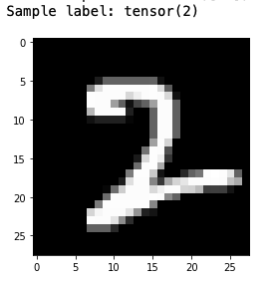
MNIST Dataset (2)
28x28 크기의 흑백 그림 (28 x 28 x 1)
Notes:
브로드캐스팅은 모양이 다른 배열들 간의 연산이 어떤 조건을 만족했을 때 가능해지도록 배열을 자동적으로 변환하는 것이라고 정의.
그러고 누락되었거나 길이가 1인 차원에 대해 브로드캐스팅이 수행된다.
브로드캐스팅이 일어날 수 있는 조건은 다음과 같다.
차원의 크기가 1일 때 가능하다 : 두 배열 간의 연산에서 최소한 한의 배열의 차원이 1이라면 가능하다.
차원의 짝이 맞을 때 가능하다 : 차원에 대해 축의 길이가 동일하면 브로드캐스팅이 가능하다.

Slide 10
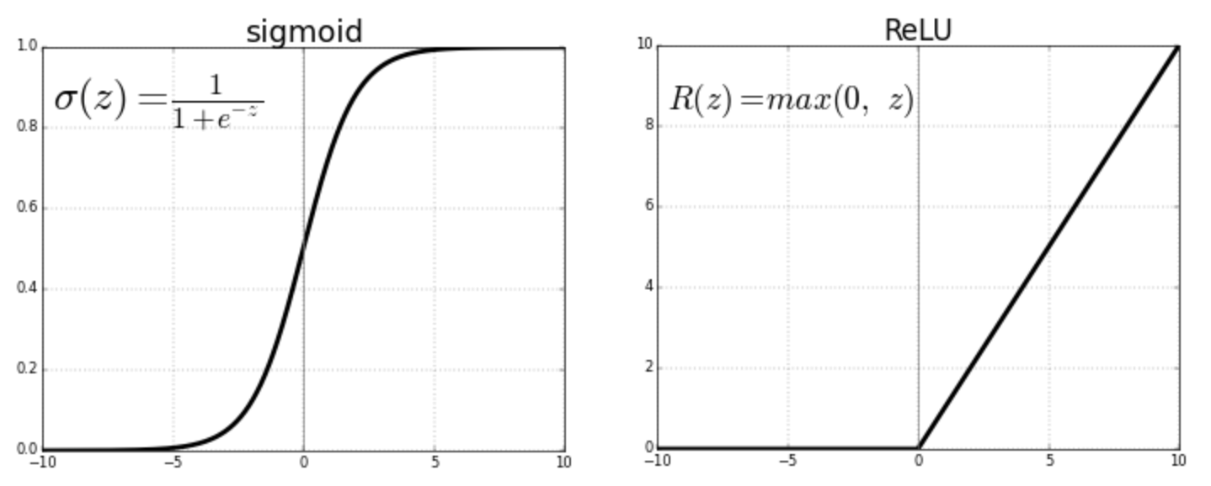
Activation Function (1)
선형 모델을 무한정 쌓으면, 그저 하나의 선형 모델이 될 뿐임
따라서, 딥러닝 모델에서는 선형 함수 사이에 활성화 함수를 넣어 줌
비선형적인 활성화 함수를 넣어줌으로써, 층을 깊이 쌓는 의미를 갖게 됨
Notes:
브로드캐스팅은 모양이 다른 배열들 간의 연산이 어떤 조건을 만족했을 때 가능해지도록 배열을 자동적으로 변환하는 것이라고 정의.
그러고 누락되었거나 길이가 1인 차원에 대해 브로드캐스팅이 수행된다.
브로드캐스팅이 일어날 수 있는 조건은 다음과 같다.
차원의 크기가 1일 때 가능하다 : 두 배열 간의 연산에서 최소한 한의 배열의 차원이 1이라면 가능하다.
차원의 짝이 맞을 때 가능하다 : 차원에 대해 축의 길이가 동일하면 브로드캐스팅이 가능하다.

Slide 11
Activation Function (2)
딥러닝에서는 쌓인 층들의 미분값을 모두 곱하는 역전파 방식으로 학습됨
이 때, Sigmoid 함수는 양끝에서 0 근처의 미분값을 가져, vanishing gradient 문제가 발생할 수 있음
양수값에 한해서는 1의 미분값을 뱉는 ReLU의 성능을 살펴볼 계획
Notes:
브로드캐스팅은 모양이 다른 배열들 간의 연산이 어떤 조건을 만족했을 때 가능해지도록 배열을 자동적으로 변환하는 것이라고 정의.
그러고 누락되었거나 길이가 1인 차원에 대해 브로드캐스팅이 수행된다.
브로드캐스팅이 일어날 수 있는 조건은 다음과 같다.
차원의 크기가 1일 때 가능하다 : 두 배열 간의 연산에서 최소한 한의 배열의 차원이 1이라면 가능하다.
차원의 짝이 맞을 때 가능하다 : 차원에 대해 축의 길이가 동일하면 브로드캐스팅이 가능하다.

Slide 12
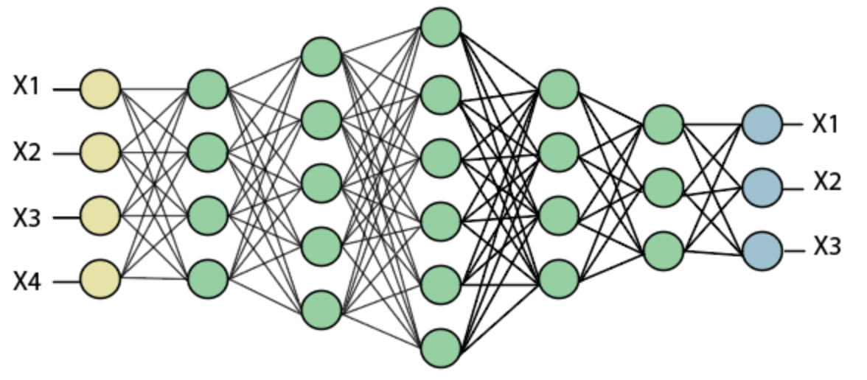
FC Layer
모든 Input 노드에 파라미터를 연결하여 Output을 연산하는 layer
Notes:
브로드캐스팅은 모양이 다른 배열들 간의 연산이 어떤 조건을 만족했을 때 가능해지도록 배열을 자동적으로 변환하는 것이라고 정의.
그러고 누락되었거나 길이가 1인 차원에 대해 브로드캐스팅이 수행된다.
브로드캐스팅이 일어날 수 있는 조건은 다음과 같다.
차원의 크기가 1일 때 가능하다 : 두 배열 간의 연산에서 최소한 한의 배열의 차원이 1이라면 가능하다.
차원의 짝이 맞을 때 가능하다 : 차원에 대해 축의 길이가 동일하면 브로드캐스팅이 가능하다.

Slide 13
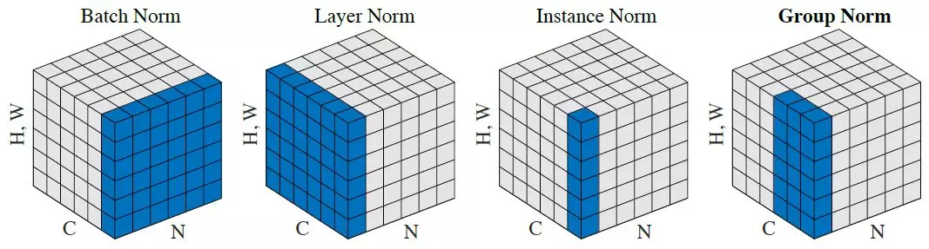
Batch Normalization Layer
신경망의 중간 산출값을 배치별 평균과 분산으로 정규화하여, 학습의 안정성을 도움.
Covariate shift 문제를 해결한다고 알려져 있음
Notes:
브로드캐스팅은 모양이 다른 배열들 간의 연산이 어떤 조건을 만족했을 때 가능해지도록 배열을 자동적으로 변환하는 것이라고 정의.
그러고 누락되었거나 길이가 1인 차원에 대해 브로드캐스팅이 수행된다.
브로드캐스팅이 일어날 수 있는 조건은 다음과 같다.
차원의 크기가 1일 때 가능하다 : 두 배열 간의 연산에서 최소한 한의 배열의 차원이 1이라면 가능하다.
차원의 짝이 맞을 때 가능하다 : 차원에 대해 축의 길이가 동일하면 브로드캐스팅이 가능하다.

Slide 14
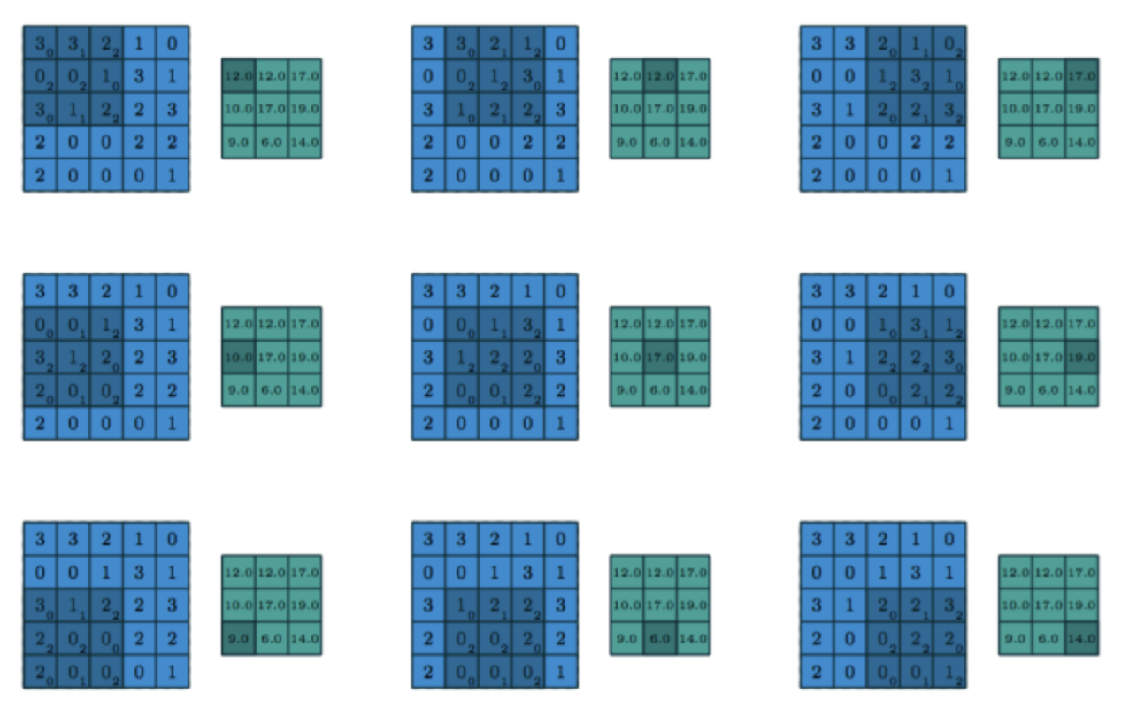
Convolution Layer
Input을 지정된 간격으로 순회하며 연산하는 층
Notes:
브로드캐스팅은 모양이 다른 배열들 간의 연산이 어떤 조건을 만족했을 때 가능해지도록 배열을 자동적으로 변환하는 것이라고 정의.
그러고 누락되었거나 길이가 1인 차원에 대해 브로드캐스팅이 수행된다.
브로드캐스팅이 일어날 수 있는 조건은 다음과 같다.
차원의 크기가 1일 때 가능하다 : 두 배열 간의 연산에서 최소한 한의 배열의 차원이 1이라면 가능하다.
차원의 짝이 맞을 때 가능하다 : 차원에 대해 축의 길이가 동일하면 브로드캐스팅이 가능하다.

Slide 15
Pooling Layer
Input의 차원을 축소하되, 특정한 정보(Average or Max)를 유지함.
Notes:
브로드캐스팅은 모양이 다른 배열들 간의 연산이 어떤 조건을 만족했을 때 가능해지도록 배열을 자동적으로 변환하는 것이라고 정의.
그러고 누락되었거나 길이가 1인 차원에 대해 브로드캐스팅이 수행된다.
브로드캐스팅이 일어날 수 있는 조건은 다음과 같다.
차원의 크기가 1일 때 가능하다 : 두 배열 간의 연산에서 최소한 한의 배열의 차원이 1이라면 가능하다.
차원의 짝이 맞을 때 가능하다 : 차원에 대해 축의 길이가 동일하면 브로드캐스팅이 가능하다.

Slide 16
Thank you

